Slide 1

Git Merge

Slide 2
ԱՆՈՒՆ
git-merge — Միացնում է երկու կամ ավելի branch֊ները։ Միավորում է նրանց պատմությունները։

Slide 3
Հրամանն ունի հետևյալ տեսքը։Բայց նախքան այն հրամանային տողում գրելը պետք է տեղափոխվել այն branch֊ը,որին պետք է միացնենք մյուսը։Այս դեպքում master֊ին կմիացնի «branch»֊ը։
$git checkout master
$git merge <branch>

Slide 4
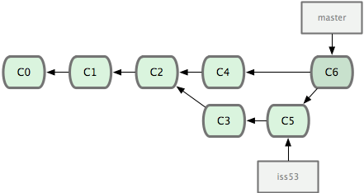
Merge
Ճյուղերի միավորման համար բավականին հեշտ ֆունկցիա է
Merge-ը։ Սինաքսը՝ Git Merge <branch name>:

Slide 5
Merge and Rebase
Git-ում մի ճյուղի քոմմիթները մյուս ճյուղին տեղափոխելու համար գոյություն ունի երկու եղանակ
1․ Merge (միաձուլում)
2․ Rebase (տեղափոխություն)

Slide 6
Merge vs Rebase
Ճյուղերի միավորման երկու եղանակների վերջնական արդյունքը Նույնն է, միակ տարբերությունը պատմության կոռեկտությունն է։ Rebase-ի դեպքում եթե մենք կատարենք git log մենք կտեսնենք քոմմիթների հաջորդականություն այնպես կարծես այդ բոլորը կատարվել են իրար հետևից մինչև դեռ դրանք կատարվում են զուգահեռաբար։

Slide 7
Նախքան արտաքին փոփոխությունները կիրառելը, մենք պետք է ստանաք մեր սեփական աշխատանքը լավ վիճակում ,այնպես որ դա չխափանվի (չլինեն կոնֆլիկտներ):Եթե կոնֆլիկտներ լինեն , ապա որոշակի փոփոխություններ պիտի արվեն,որպեսզի merge գործողությունը ճիշտ կատարվի։

Slide 8
Merge հրամանը ըստ ժամանակի է դասվորում commit-ները։Դա git log֊ով են նայում։

Slide 9
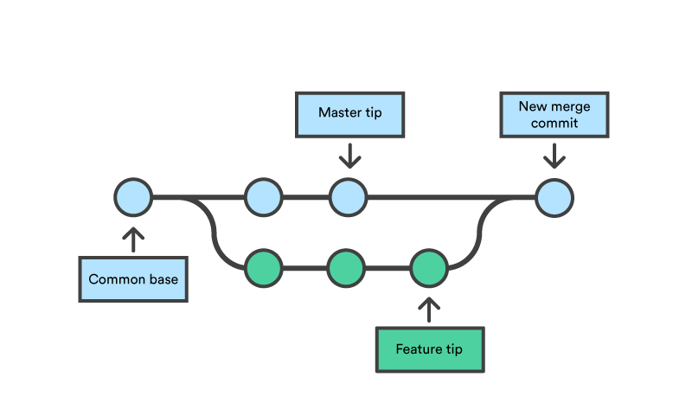

Slide 10
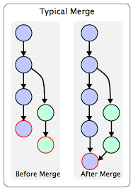

Slide 11
Շնորհակալություն

